Slide 1
산업인공지능개론 ResNet 학습 모델
임 동 민

Slide 2
신호등을 인식하여 자율주행차 제어에 활용
자사 자율주행차 신호등 인식은 RSU(V2X) 통신으로 인식 하는데, 통신 문제가 생기면 운행을 못하는 문제 발생.
신호등 영상인식을 하면 RSU 통신 문제가 있거나 고비용의 RSU가 설치가 안되어 있더라도 자율주행차를 운행 가능하도록 하는데 활용
빨간불 – 멈춤
파란불 – 출발, 직진
노란불 – 서행, 멈춤

Slide 3
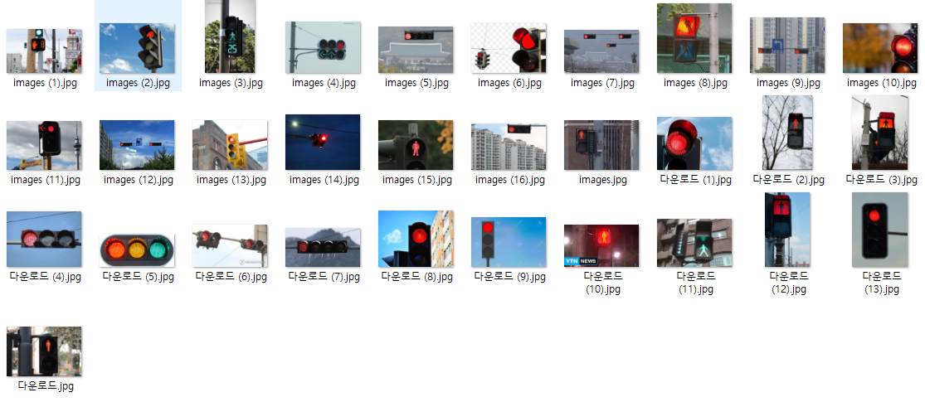
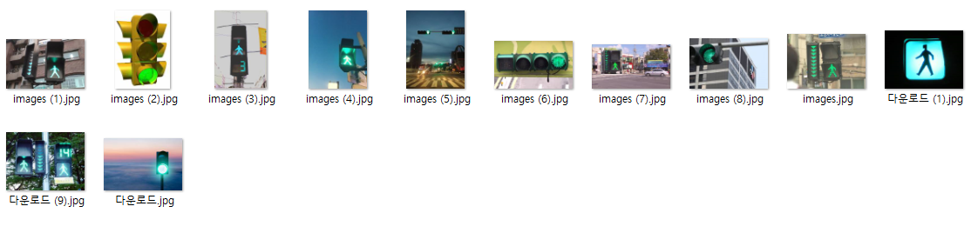
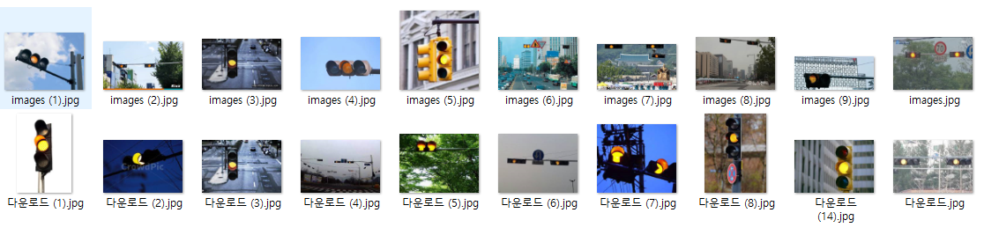
신호등 Data Set

